Slide 1
GESUNDHEITSMANAGEMENT II
Teil 1a-7
Prof. Dr. Steffen Fleßa
Lehrstuhl für Allgemeine Betriebswirtschaftslehre und Gesundheitsmanagement
Universität Greifswald

Slide 2
Gliederung
1 Finanzierung
  1.1 Diagnosis Related Groups
    1.1.1 Grundlagen des Klassifizierungssystems
    1.1.2 Betriebswirtschaftliche Herausforderungen
  1.2 Entgeltverhandlung
  1.3 Aktuelle Diskussionen zur Krankenhausfinanzierung
    1.3.1 Reservekapazitäten
    1.3.2 Sicherstellungszuschläge
    1.3.3 Neue Untersuchungs- und Behandlungsmethoden
    1.3.4 Prüfungen durch den medizinischen Dienst
    1.3.5 Finanzierung während der Corona-Pandemie
    1.3.6 Weiterentwicklung des DRG-Systems
    1.3.7 Ambulante Leistungen
    1.3.8 Hybrid-DRGs
  1.4 Sponsoring und Fundraising
  1.5 Finanzierungssurrogate
2 Produktionsfaktoren
…

Slide 3
1.3 Aktuelle Diskussionen zur Krankenhausfinanzierung
1.3.1 Reservekapazitäten
Standard
  Normalstation: Auslastung von 85 %
  Intensivstation: Auslastung von 70 %
Forderung: 100 %, auf jeden Fall Erhöhung der Auslastung => Verschwendung oder Sicherheitsreserve?
Schwankungen
  innerhalb eines Tages: 20 % mehr Patient*innen tagsüber als zur Mitternachsstatistik
  innerhalb der Woche
    Aufnahmen: Maximum Montag, Minimum Samstag
    Entlassungen: Maximum Freitag, Minimum Sonntag
  saisonal
  externe Schocks

Slide 4
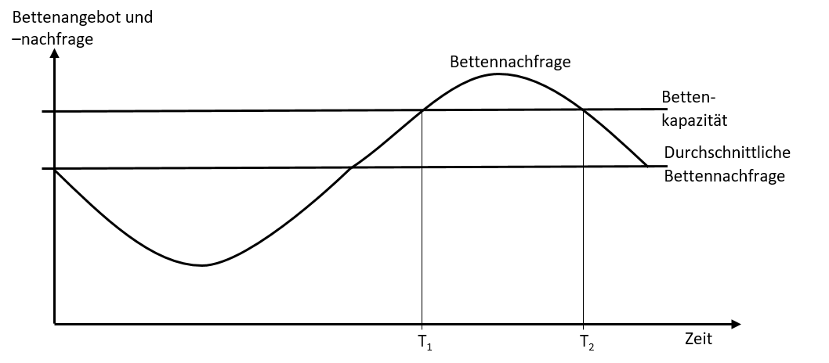
Saisonale Nachfrage

Slide 5
Saisonale Nachfrage
Bettenangebot und
–nachfrage
Bettennachfrage
Durchschnittliche Bettennachfrage
Zeit

Slide 6
Saisonale Nachfrage
Bettenangebot und
–nachfrage
Bettennachfrage
Betten-
kapazität
Durchschnittliche Bettennachfrage
T₁
T₂
Zeit

Slide 7
Saisonale Nachfrage
Bettenangebot und
–nachfrage
Bettennachfrage
Betten-
kapazität
Überlastung
„Verschwendung“
„Verschwendung“
Durchschnittliche Bettennachfrage
T₁
T₂
Zeit

Slide 8
Saisonale Nachfrage
Bettenangebot und
–nachfrage
Betten-
kapazität
Bettennachfrage
„Verschwendung“
„Verschwendung“
Durchschnittliche Bettennachfrage
T₁
T₂
Zeit

Slide 9
Saisonale Nachfrage
Bettenangebot und
–nachfrage
Bettennachfrage
Durchschnittliche Bettennachfrage
Überlastung
Betten-
kapazität
Überlastung
Zeit

Slide 10
Folgen
Krankenhäuser unterliegen saissonalen Schwankungen (Beispiel: Influenza)
Eine höhere durchschnittliche Auslastung führt zu häufigerer Überauslastung
Eine Forderung nach 100 % Auslastung ist mit hohem Risiko behaftet
Externe Schocks: Corona – aus Verschwendung werden Sicherheitsreserven

Slide 11
1.3.2 Sicherstellungszuschläge
„klassischer“ Sicherstellungszuschlag § 5 Absatz 2 KHEntgG
  Mit Einführung der DRGs, aber in Bundesländern sehr unterschiedlich verwendet
  Vollkosten auf Basis einer Kalkulation

Slide 12
Sicherstellungszuschlag
„Sicherstellungszuschlag für bedarfsnotwendige ländliche Krankenhäuser §9, Abs. 1a No. 6 KHEntgG
  Seit 1.1.2020
  400.000 Euro pro Jahr pauschal
  jährliche Liste der Krankenhäuser
  bedarfsnotwendige Krankenhäuser der Grundversorgung mit jeweils eine Fachabteilung für Innere Medizin und für Chirurgie
  Krankenhäuser mit geburtshilflicher Fachabteilung bzw. Fachabteilung für Kinder- und Jugendmedizin
  Auch dann, wenn die entsprechenden Kliniken kein Defizit haben

Slide 13
Bedarfsnotwendigkeit
Volumen (2023):
  136 Krankenhäuser
  67,6 Mio. Euro
Bedingung: Gefährdung der flächendeckenden Versorgung
Kriterium: Betroffenheitsmaß
  Ein Krankenhaus ist bedarfsnotwendig, wenn durch die Schließung des Krankenhauses zusätzlich mindestens 5000 Einwohner Pkw-Fahrzeiten von mehr als 30 Minuten aufwenden müssen, um zum nächstgelegenen geeigneten Krankenhaus zu gelangen
  Ausnahme: besonders dünn besiedelte Regionen (< 50 Einwohnern je Quadratkilometer)
    Betroffenheitsmaß: 500 Einwohner

Slide 14
    1.3.3 Neue Untersuchungs- und Behandlungsmethoden (NUB)
Grundproblem:
  Annahme konstanter Technologie
  Keine Innovationsfinanzierung
G-BA
  Bewertet, ob eine Leistung grundsätzlich in den Leistungskatalog der Krankenkassen aufzunehmen ist
    ambulant § 135 SGB V
    stationär: § 137c SGV V)
  Langwieriges Verfahren.
    Zwischenzeit: NUB

Slide 15
NUBs
§ 6 Abs. 2 KHEntgG
„zeitlich befristete Vergütung für noch nicht mit den DRGs oder Zusatzentgelten sachgerecht abgerechnete neue Untersuchungs- und Behandlungsmethoden“ (NUB-Entgelt)
Gültigkeitsdauer von einem Jahr
für jeweils ein Krankenhaus
InEK-Status:
  Status 1: Die angefragte Methode/Leistung erfüllt die Kriterien der NUB-Vereinbarung. In diesem Fall ist ein NUB-Entgelt zulässig, die Integration in das DRG-System wird geprüft.
  Status 2: Die angefragte Methode/Leistung genügt den Kriterien der NUB-Vereinbarung nicht. Eine NUB-Entgeltverhandlung ist unzulässig.
  Status 3: Die Anträge für eine angefragte Methode/Leistung konnten innerhalb der gesetzten Frist nicht vollständig bearbeitet werden. In diesem Fall sind lokale Vereinbarungen zulässig.
  Status 4: Die übermittelten Informationen zur angefragten Methode/Leistung waren nicht plausibel oder nicht nachvollziehbar. In diesem Fall ist eine NUB-Verhandlung nur in begründeten Ausnahmefällen zulässig.

Slide 16
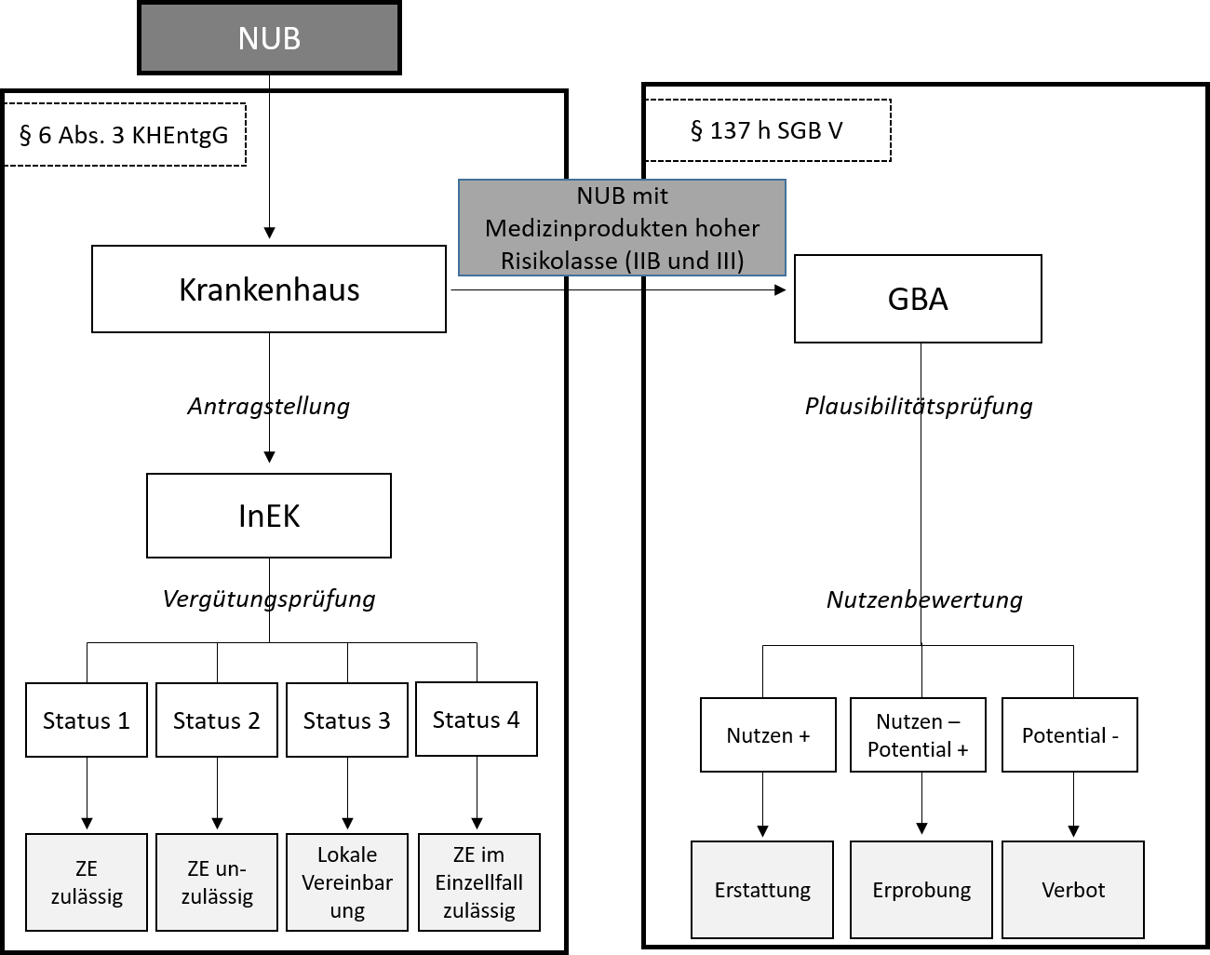

Slide 17
    1.3.4 Prüfungen durch den medizinischen Dienst
Siehe Buch!

Slide 18
1.3.5 Finanzierung während der Corona-Pandemie
Siehe Buch!

Slide 19
    1.3.6 Weiterentwicklung des DRG-Systems
Ausgangspunkt:
  Es gibt Entwicklungen, die eine Ursache haben müssen
  Die DRGs wurden als „Schuldige“ ausgemacht
Wenn die DRGs die Ursache wären, müssten wir mit Scharfschaltung der DRGs ab 2009 die Probleme losgegangen sein

Slide 20
DRGs als Bösewicht
Ausgangspunkt: Es gibt Entwicklungen, die eine Ursache haben müssen
Wenn die DRGs die Ursache wären, müssten wir mit Scharfschaltung der DRGs ab 2009 mindestens eine Verschärfung dieser Entwicklungen sehen

Slide 21
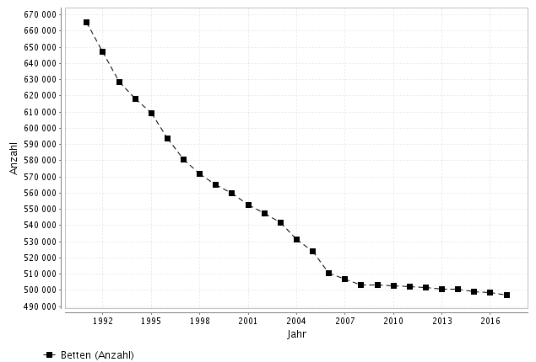
Zahl der Betten
Quelle: https://www-genesis.destatis.de/genesis/online/logon?language=de&sequenz=tabellen&selectionname=231*

Slide 22
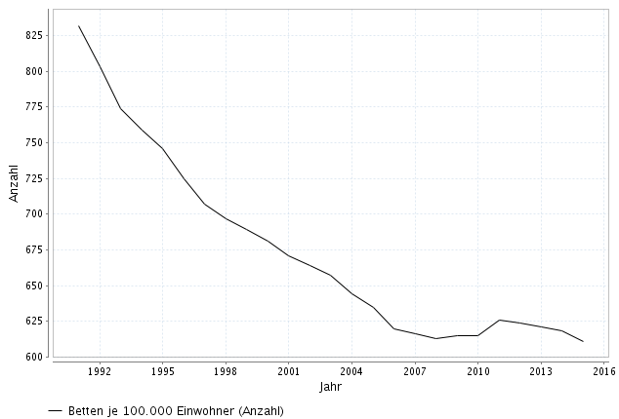
Bettendichte in Deutschland
Quelle: https://www-genesis.destatis.de/genesis/online/logon?language=de&sequenz=tabellen&selectionname=231*

Slide 23
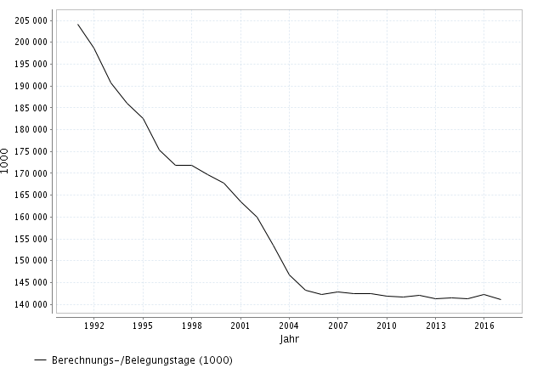
Zahl der Belegungstage
Quelle: https://www-genesis.destatis.de/genesis/online/logon?language=de&sequenz=tabellen&selectionname=231*

Slide 24
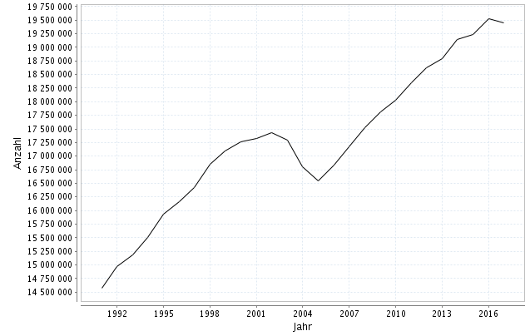
Zahl der Fälle
Quelle: https://www-genesis.destatis.de/genesis/online/logon?language=de&sequenz=tabellen&selectionname=231*

Slide 25
Verweildauer und Auslastung
Quelle: https://www-genesis.destatis.de/genesis/online/logon?language=de&sequenz=tabellen&selectionname=231*

Slide 26
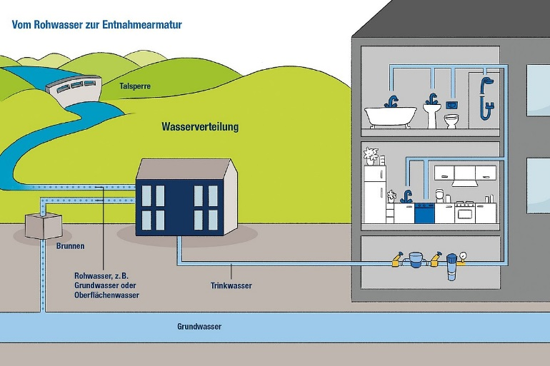
DRGs als Bösewicht?
DRG=Leitung
Wasser=Finanzmittel
„Wenn kein Wasser kommt, muss nicht die Leitung schuld sein“

Slide 27
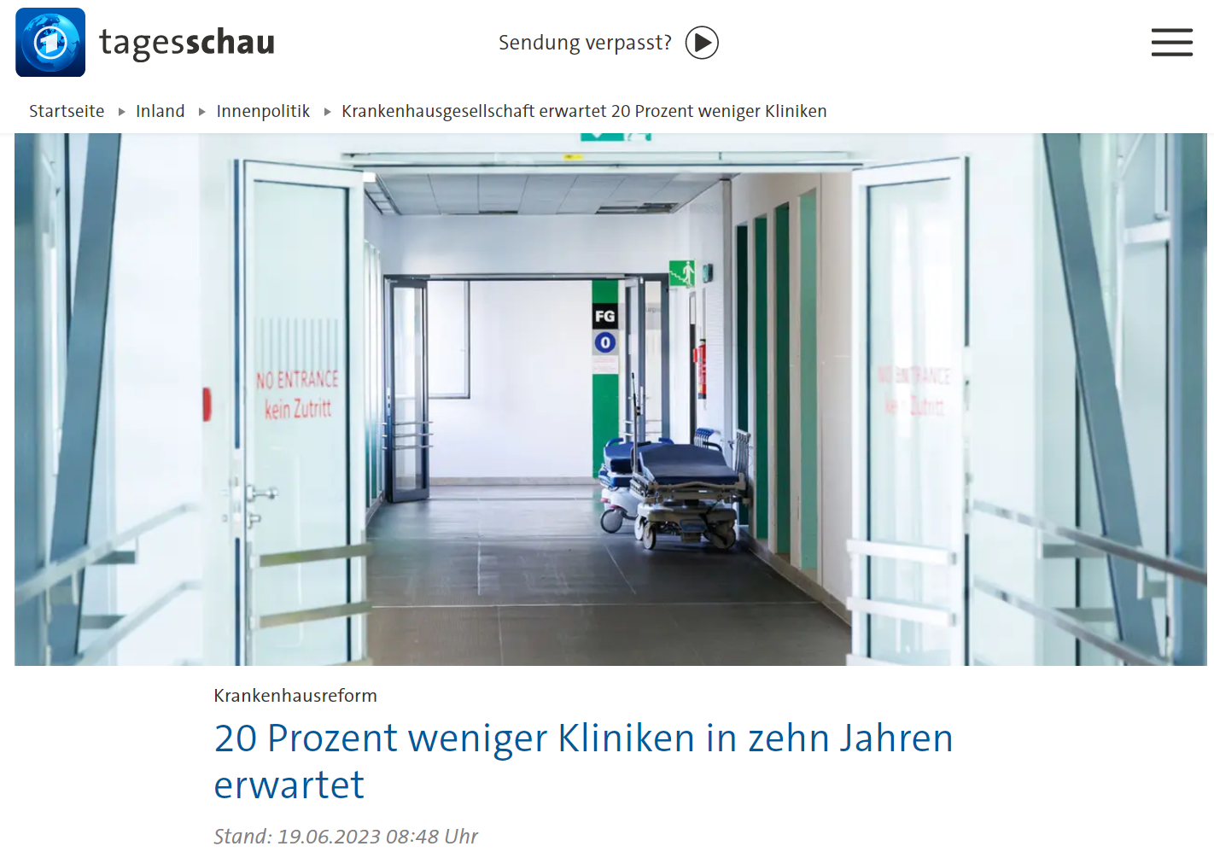
Krankenhausreform

Slide 28
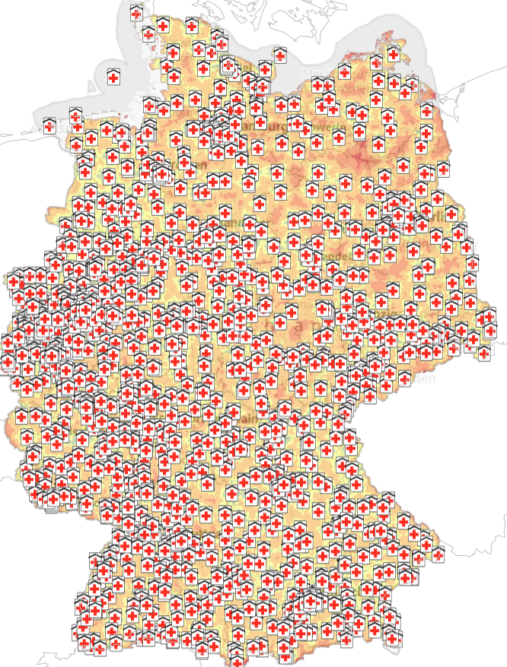
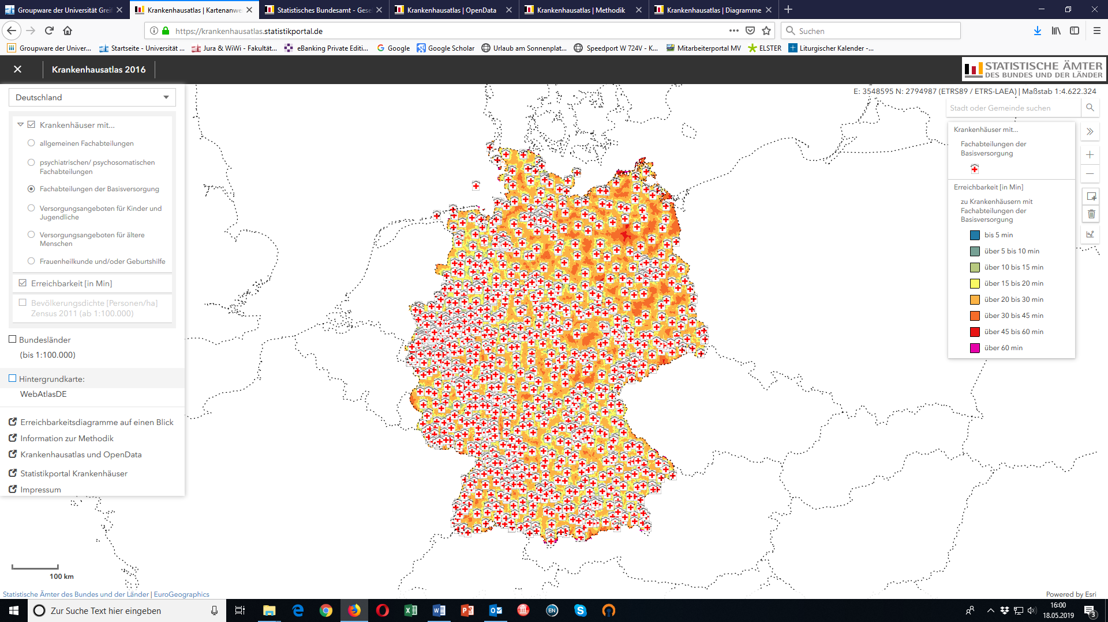
Krankenhauslandschaft 2023
https://krankenhausatlas.statistikportal.de/

Slide 29

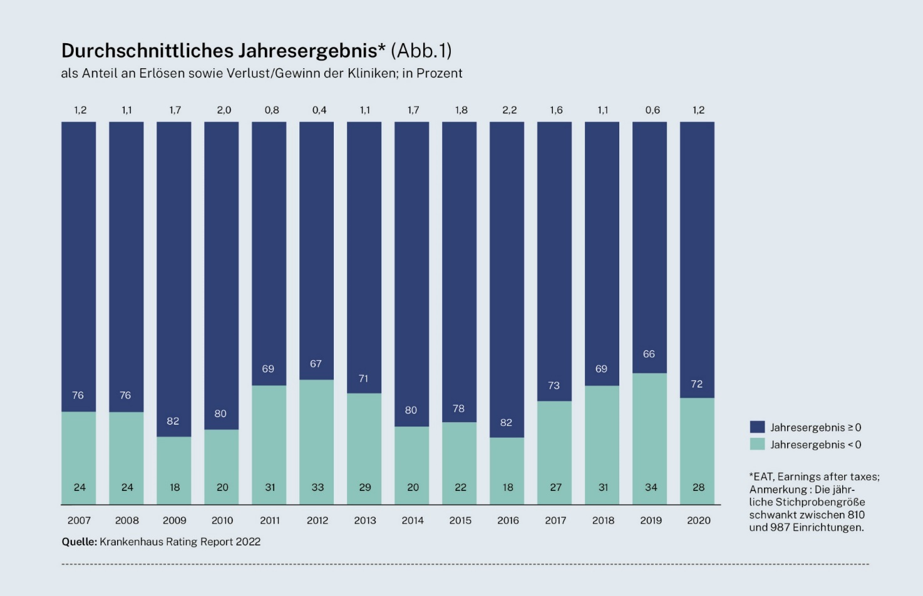

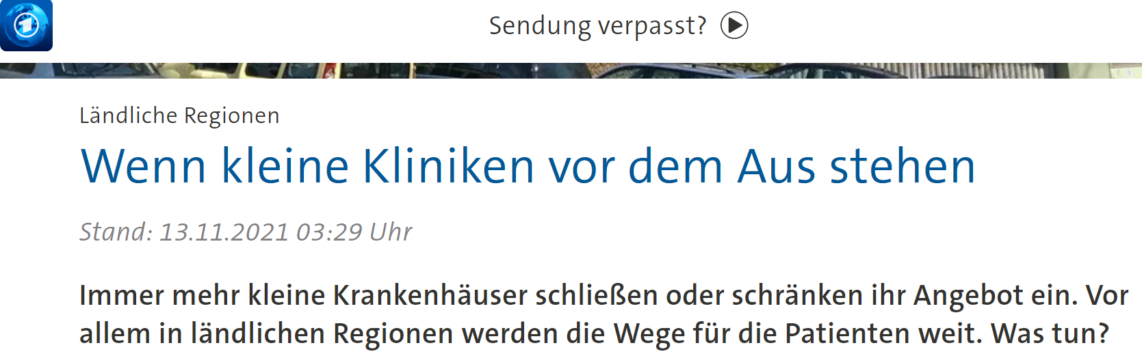
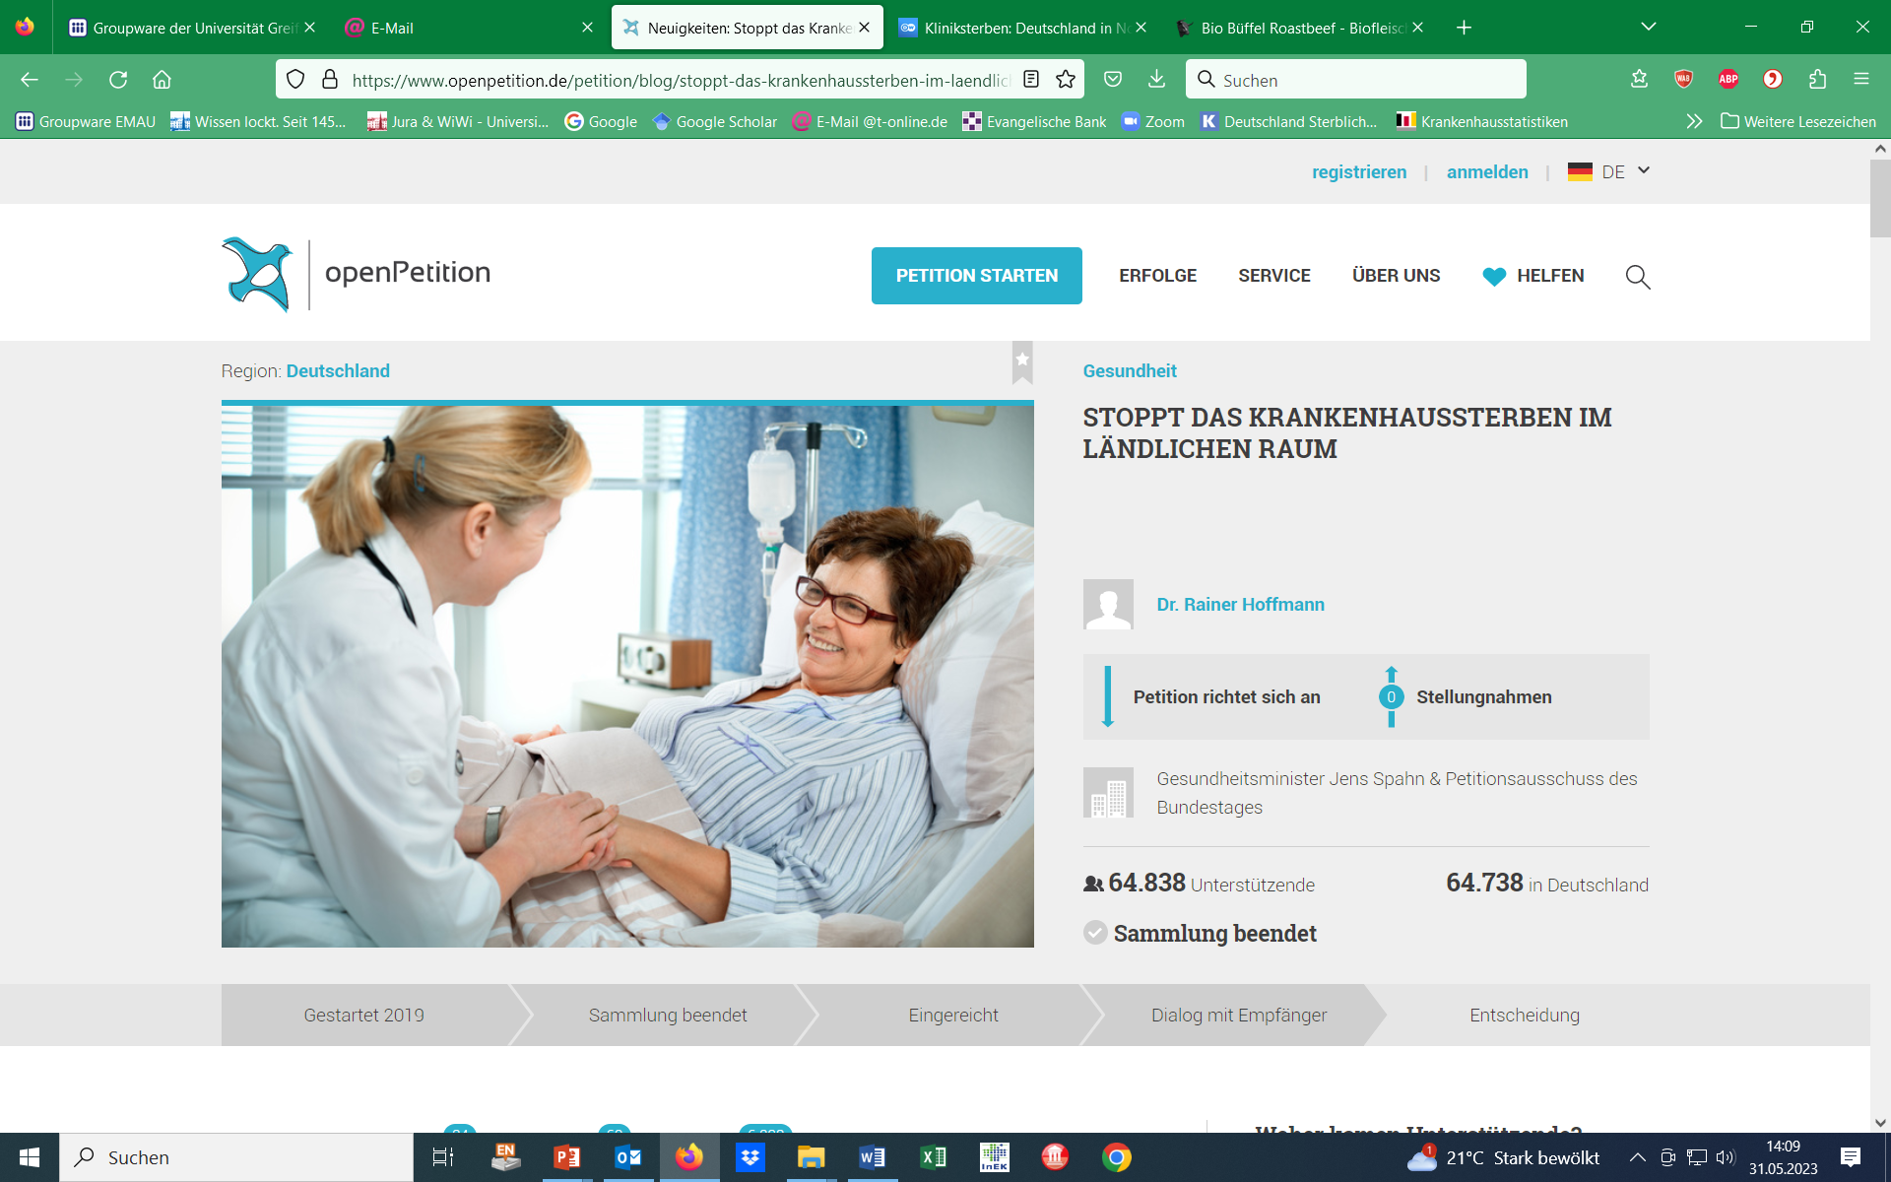

Düster … ist‘s am flachen Land

Slide 30
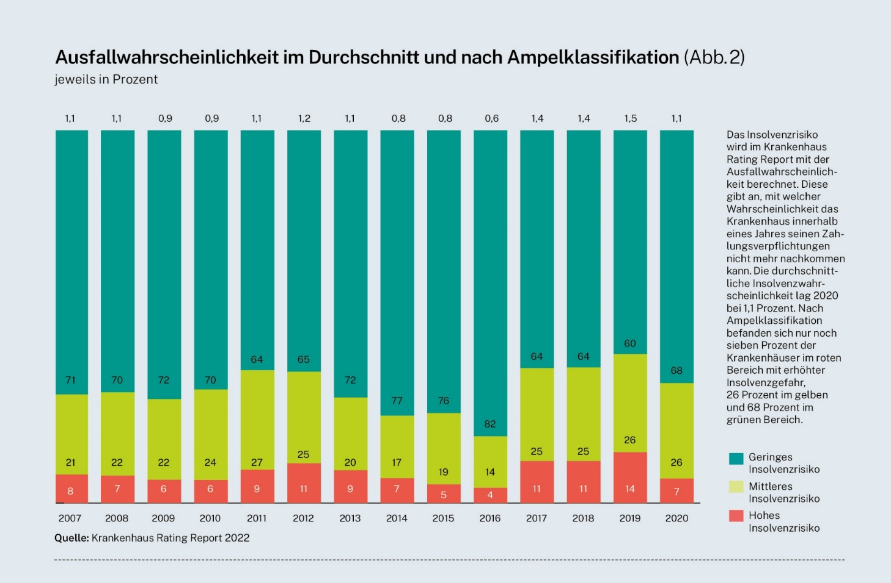

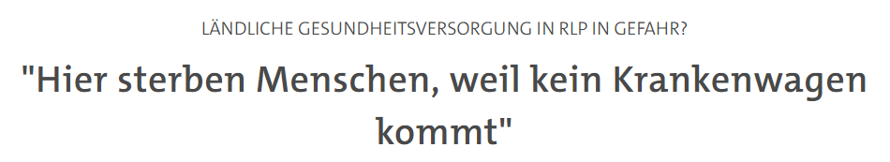


Düster … ist‘s am flachen Land

Slide 31
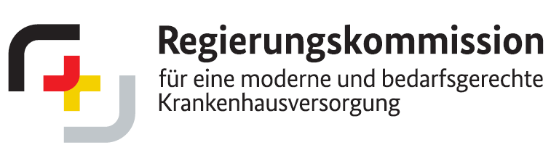
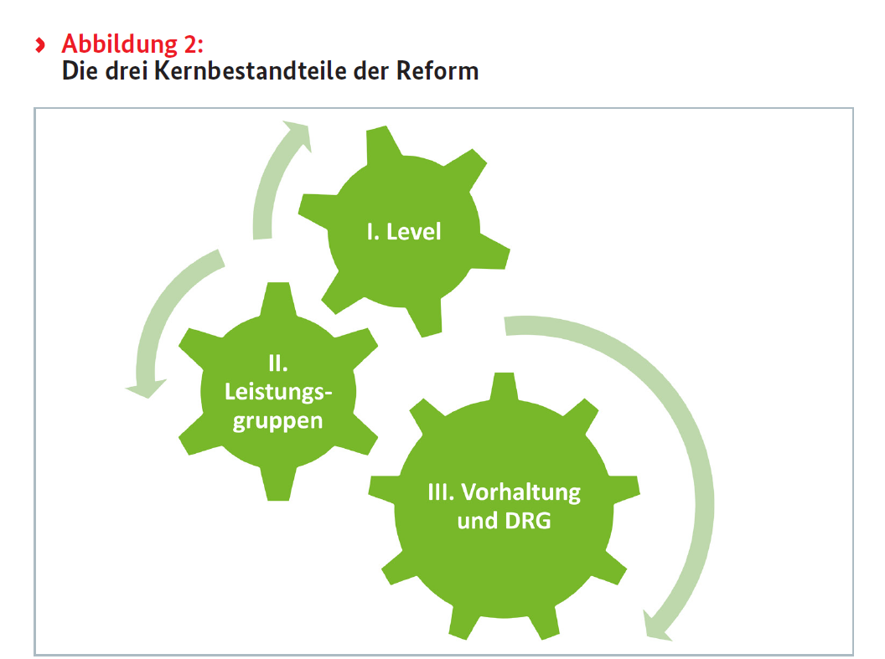
Krankenhausreform
Eckpunkte für die Krankenhaus-reform, Juni 2023

Slide 32
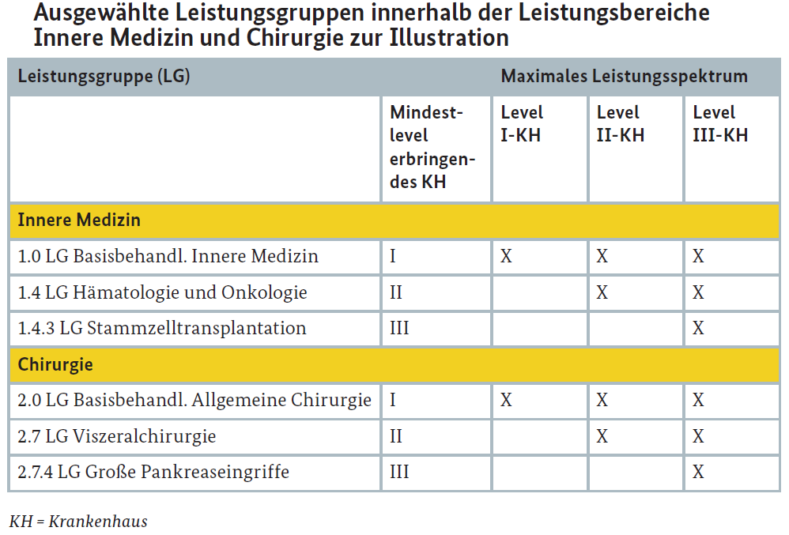
Krankenhausreform

Slide 33
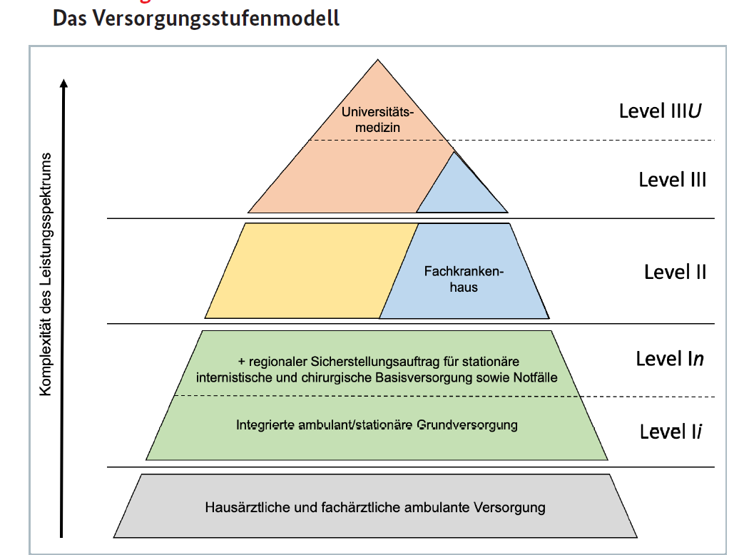
Krankenhausreform

Slide 34
Krankenhaustransparenzgesetz
„Gesetz zur Förderung der Qualität der stationären Versorgung durch Transparenz“
  1. Lesung: 21.09.2023
  2./3. Lesung: 21.09.23
  Bundesrat 24.11.2023
  Vermittlungsausschuss: 21.02.2024
  Bundesrat: 22.03.2024

Slide 35
Krankenhaustransparenzgesetz
Veröffentlichung von Struktur- und Leistungsdaten der Krankenhäuser, Transparenzverzeichnis
Institut für das Entgeltsystem im Krankenhaus (InEK), Institut für Qualitätssicherung und Transparenz im Gesundheitswesen (IQTIG), BMG
  Zuordnung von Leistungen zu Leistungsgruppen
  Standortbezug bei Diagnosen und Prozeduren
  Daten zum Pflegepersonal
  Daten zum ärztlichen Personal
Ziel:
  Informierte Nachfrager
  Basis für Leistungsgruppenentscheidung

Slide 36
Referentenentwurf März 2024
Krankenhausversorgungsverbesserungsgesetz (KHVVG), Entwurf 13.03.2024
Kurzfristige Maßnahmen:
  „vollständige, um­fassende und frühzeitige Tarifrefinanzierung“
  Anwendung des vollen Orientierungswerts

Slide 37
Orientierungswert
Orientierungswert:
  durchschnittliche jährliche Veränderung der Krankenhauskosten (Sach- und Personalkosten)
  Destatis, jeweils im September
Veränderungswert:
  Anstieg der Erlöse, getr. nach DRGs und PEPP
  Es gilt: Veränderungswert ≤Orientierungswert
Jahr | Grundlohn-rate | Orientier-ungswert | Veränder-ungswert (DRG) | Veränder-ungswert (PEPP)
2023/2024 | 4,22 % | 6,95 % | 5,13 % | 5,31 %
2022/2023 | 3,45 % | 6,07 % | 4,32 % | 4,50 %
2021/2022 | 2,29 % | 2,37 % | 2,32 % | 2,32 %
https://www.aok.de/gp/verwaltung/landesbasisfallwerte/orientierungs-und-veraenderungswert

Slide 38
Transformationsfonds (2026-2035)
Ziel: Transformation der Krankenhäuser ins „neue“ System
Finanzierung:
  5 Milliarden Euro p.a.
  Bund: 50 %, aus Rücklagen des Gesundheitsfonds der Krankenkassen, letztlich also GKV!
  Länder: ?
Bis 2026???

Slide 39
Vorhaltebudget
Fixe Vergütung unabhängig von Fallzahl/-schwere
  Ziel: 60 % Gesamtvergütung über leistungsgruppenspezifische Vorhaltebudgets
Differenzierung:
  nach Bundesländern
  nach Leistungsgruppen
Fallpauschalen: gesenkt, nicht abgeschafft!
Bedingungen
  Qualitätskriterien
  Mindestvorhaltezahlen
Konvergenz: 2026: neutral; 2026-2028: Konvergenz

Slide 40
Finanzierung
sektorenübergreifende Versorgungseinrichtungen
  Vorhaltebudget pro Leistungsgruppe
  krankenhausindividuelles Tagesentgelt
Andere Krankenhäuser
  Vorhaltebudget pro Leistungsgruppe
  DRG
Komplexe Ausgleichsmechanismen bei Mehr- und Minderleistungen
Pflege: wie bisher

Slide 41
Budgetfinanzierung und DRGs:
Prinzip der Vorhaltekosten
Kosten, Erlös
G-DRG
aG-DRG
G*-DRG
Kosten
Sonstige –
Vorhaltekosten
Pflegebudget
CM*
CM

Slide 42
Konkrete Umsetzung
Pro DRG: Berechnung der deutschlandweiten Fallkosten pro DRG
  aG-DRG
  Pflegeerlöse
Berechnung der variablen Sachkosten pro Fall pro DRG (Matrix: 4a, 4b, 5, 6a, 6b, 6c)
aG-DRG
Variable Sachkosten
aG-DRG
Gesamtfallkosten pro DRG
Verminderte Kosten
Pflegeerlöse
Pflegeerlöse

Slide 43
Konkrete Umsetzung
Variable Sachkosten
Variable Sachkosten
Ausgliederung von 60 % der verminderten Kosten als Vorhaltepauschale
aG-DRG
40 %
R-DRG
40 %
Verminderte Kosten
60 %
Pflegeerlöse
Anteilige Pflege-personal-kosten
60 %

Slide 44
Konkrete Umsetzung
Vorhalte-
Budget pro Fall
pro DRG
Anteilige Pflege-personal-kosten
Pflegeerlöse
Abzug der anteiligen Pflegepersonalkosten

Slide 45
Konkrete Umsetzung
Entgeltung eines Krankenhauses pro Fall pro DRG
  rDRG
  VP
  Pflegebudget
Variable Sachkosten
rDRG
VP
Vorhaltepauschale
Pflegeerlöse

Slide 46
Abrechnung Krankenhaus
Pro Fall
  rDRG
  VP
  Pflegebudget
Mehr- oder Mindererlösausgleich
  Pflege: Vollausgleich
  Vorhaltebudget: Vollausgleich
  rDRGs:
    Mehrerlöse: 65 % zurückzahlen
    Mindererlöse: 0 % Ausgleich
Fixkostendegressionsabschlag: entfällt

Slide 47
Budgetfinanzierung und DRGs: geplante Situation ab 2025
Kosten, Erlös
G-DRG bis 2019
(var. Budget)
aG-DRG ab 2019
(var. Budget)
Budget bei
Planmenge
rDRG ab 2025
(var. Budget)
Vorhaltefinanzierung (Annahmen: 20% Anteil Gesamtkosten; Pflegebudget plus Vorhaltung: 50% (entsp: 60% der verminderten Kosten)
Pflegebudget
(starres Budget)
Annahme: 30% Anteil
an Gesamterlösen
PLANMENGE
MENGE

Slide 48
Budgetfinanzierung und DRGs:
Beispiel
Annahmen:
  Budget bei Planmenge: 100 Mio. €
  Pflegebudget: starres Budget von 30 % der Erlöse bei Planmenge: 30 Mio €
  Vorhaltefinanzierung: 20 % Anteil an Gesamtkosten bei Planauslastung
  Folge: Gesamtvorhaltung = 50 %

Slide 49
Budgetfinanzierung und DRGs: bei 90 % Ist
Auswirkung bei Leistungsmenge 90% der Planmenge
G-DRG bis 2019 bei 90% IST | Mindererlösausgleich G-DRG 20%. Hier: 90 Mio € abgerechnet, 2 Mio Mindererösausgleich (10 Mio x 20%) Ergebnis: 92 Mio €
aG-DRG ab 2020 bei 90% IST | Mindererlösausgleich aG-DRG 20%. Hier: 63 Mio € über DRG und 27 Mio € über Pflege abgerechnet (Summe 90 Mio €) 1,4 Mio € Mindererösausgleich aus DRG (7 Mio x 20%) und 3 Mio € über Pflege (100% Ausgleich) Ergebnis: 94,4 Mio €
rDRG ab 2025 bei 90% IST | Mindererlösausgleich rDRG 0%, d.h. im Beispiel: 45 Mio € über DRG und 45 Mio € über Vorhaltung und Pflege abgerechnet (Summe 90 Mio €) 0 Mio € Mindererösausgleich aus DRG (5 Mio x 0%) und 5 Mio € über Pflege (100% Ausgleich) Ergebnis: 95 Mio €

Slide 50
Budgetfinanzierung und DRGs: bei 110 % Ist
Auswirkung bei Leistungsmenge 110% der Planmenge
G-DRG bis 2019 bei 110% IST | Mehrerlösausgleich G-DRG 65%, d.h. im Beispiel: 110 Mio € abgerechnet, 6,5 Mio € Rückzahlung (10 Mio x 65%) Ergebnis: 103,5 Mio Euro
aG-DRG ab 2020 bei 110% IST | Mehrerlösausgleich aG-DRG 65%, d.h. im Beispiel: 110 Mio € abgerechnet, davon 33 Mio € aus Pflege, d.h. 3 Mio € Rückzahlung (100% Ausgleich) 77 Mio € aus DRG, d.h. 4,55 Mio € Rückzahlung (7 Mio € x 65%) Ergebnis: 102,45 Mio €
rDRG ab 2025 bei 110% IST | Mehrerlösausgleich rDRG 65%, d.h. im Beispiel: 110 Mio € abgerechnet, davon 55 Mio € aus Vorhaltung und Pflege, d.h. 5 Mio € Rückzahlung (100% Ausgleich) 55 Mio € aus DRG, d.h. 3,25 Mio € Rückzahlung (7 Mio € x 65%) Ergebnis: 101,75 Mio €

Slide 51
Extravergütung
Zusätzlich zur Vorhaltevergütung und Versorgungszuschläge
  Pädiatrie (288 Millionen Euro)
  Geburtshilfe (120 Millio­nen)
  Stroke Units (35 Millionen)
  Spezielle Traumatologie (65 Millionen)
  Intensivmedizin (30 Millionen)
  Notfallversorgung
  Universitätsmedizin
    Koordinierungs- und Vernetzungs­aufga­ben
    spezielle Vorhaltung von Geräten und Personal

Slide 52
Leistungsgruppen
Ziel: Verbesserung der Versorgungsqualität
  Bisher: Landeskrankenhausplan nach Fachabteilungen (wenige!); innerhalb der Fachabteilung ist alles erlaubt
  Zukunft: Landeskrankenhausplan nach Leistungsgruppen (65); nur wer bedarfsnotwendig ist und die entsprechende Strukturqualität erbringt, darf behandeln
Basis: 60 Leistungsgruppen aus Nordrhein-Westfalen plus 5 weitre Gruppen
Bundeseinheitliche Qualitätskriterien: nur wer die jeweiligen Struktur- und Pro­zessqualitätsmerkmale erfüllt, darf die entsprechende Leistungen erbringen
  technische Ausstattung
  qualifiziertes Personal
  jeweilige Fachdisziplin zur Vor-, Mit- und Nachbehandlung (z.B. Herzchirurgie und interventionelle Kardiologie)

Slide 53
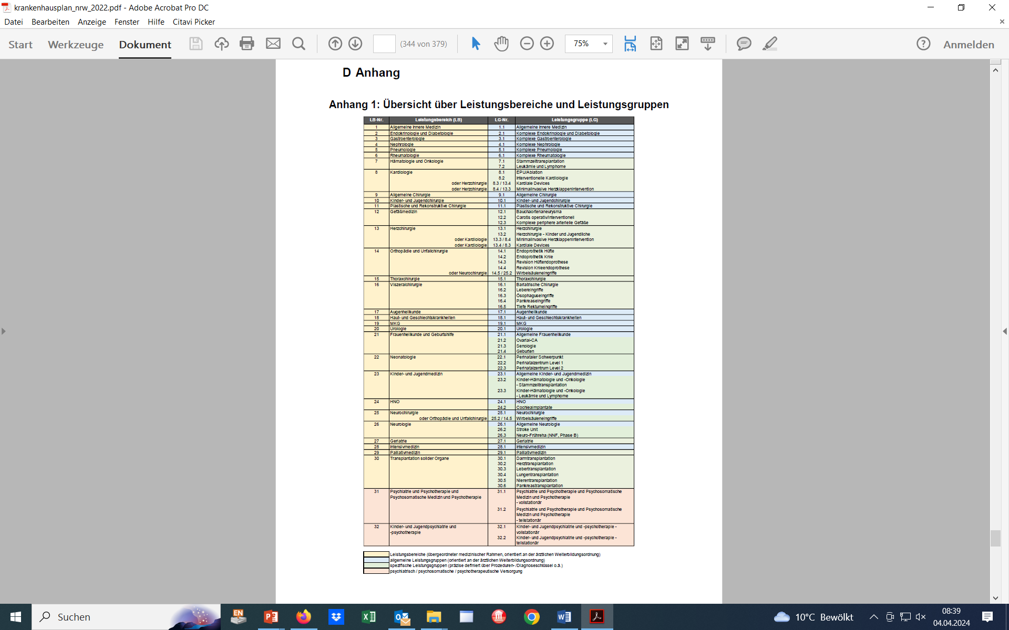
Leistungsgruppen NRW
Senologie = Lehre d. weibl. Brust
Ovarial-CA = Eierstockkrebs

Slide 54
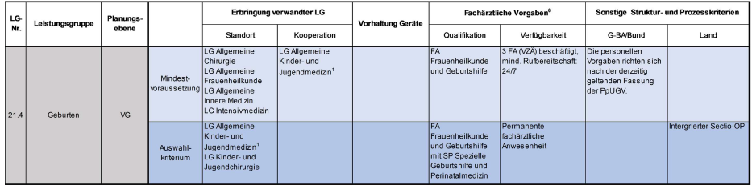
Qualitätskriterien der Leistungsgruppen: Beispiel Geburten
Versorgungs-gebiet

Slide 55
Qualitätskriterien der Leistungsgruppen: Beispiel Geburten
Geburten dürfen nur abgerechnet werden, wenn die anderen Leistungsgruppen ebenfalls angeboten werden können.
Versorgungs-gebiet

Slide 56
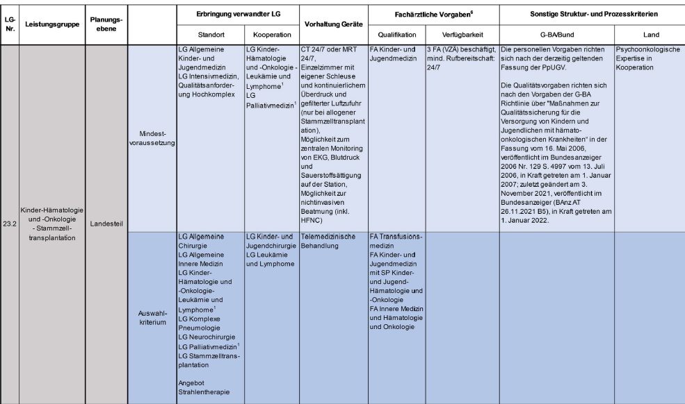

Slide 57
Mindestvorhaltezahlen
Inhalt: Mindestzahl an vom Krankenhausstandort erbrachten Behandlungsfällen pro Leistungsgruppe
Entwicklung: BMG auf Grundlage von Empfeh­lungen von IQWiG und InEK
„Gelegenheitsversorgung“: stärkere Konzentration, insb. bei onkochirurgischen Leistungen

Slide 58
Sonderregelung ländlicher Raum
Bundesland kann abweichend Leistungsgruppen zuweisen,
  auch dann, wenn Qualitätskrite­rien nicht erfüllt sind,
  dies aber zur Sicherstellung einer flächendeckenden Versorgung der Bevölkerung zwingend erforderlich ist.
Höchstfahrzeiten bis zur Klinik:
  Zuweisung einer Leis­tungsgruppe ist zur Sicherstellung einer flächendeckenden Versorgung der Bevölkerung zwingend erfor­derlich,
    wenn ein anderes Krankenhaus für die Leistungsgruppen Allgemeine Innere Medizin und Allgemeine Chirurgie in 30 Pkw-Fahrtzeitminuten
    und für die übrigen Leistungsgruppen in 40 Pkw-Fahrtzeitminuten nicht erreichbar ist

Slide 59
Sektorenübergreifende Versorgungseinrichtungen
„Level 1i-Kran­kenhäuser“: explizite Ausweitung auf den ambulanten Sektor, insb.
  ambulantes Operieren
  medizinisch-pflegerische Versorgung
  belegärztliche Leistungen
  Übergangs-, Kurzzeit- sowie Tages- und Nachtpflege
Ermächtigung bei drohender Unterversorgung
  Hausärztlicher Bereich: Ermächtigung, wo keine Zulassungsbeschränkung besteht

Slide 60
Bürokratieabbau
Medizinischer Dienst:
  Prüft u.a. Einhaltung der Qualitätskriterien für Leistungsgruppen
  Nur Stichprobenprüfungen, keine Einzelfallprüfungen

Slide 61
Unklarheiten
Zusätzliche Kosten der GKV und PKV:
  Wie finanzieren?
  Effizienzgewinne ab 2025???
    verbesserte stationäre Versorgungsstruktur durch Ambulantisierung, Bettenabbau und Spezialisierung
Personal
  Woher sollen die Hausärzte für sektorübergreifende Versorgungseinrichtungen kommen?
„Kalter Strukturwandel“: Konzentration
„Bürokratiemonster“: Kleinteilige Struktur- und Personalvorgaben
Überleben, bis Reform greift?
Gewinner: Unikliniken?

Slide 62
1.3.7 Ambulante Leistungen
Finanzierung aus der vertragsärztlichen Gesamtvergütung
  ambulante ärztliche Leistungen der ermächtigten Krankenhausärzte
  ambulante ärztliche Leistungen in ermächtigten Einrichtungen
  ambulante ärztliche Leistungen im Rahmen von Dreiseitigen Verträgen
  …
  Abrechnung nach EBM mit KV
Spezielle Pauschalen
  Ambulante ärztliche Leistungen der Pädiatrie, soweit für Versorgung notwendig
  Ambulante ärztliche Leistungen der Hochschulambulanzen, der psychiatrischen Institutsambulanzen etc.
  …
  => Unmittelbar von Krankenkasse zu erstatten

Slide 63
Ambulantes Operieren (AOP) im Krankenhaus (§115b, SGB V)
Operationen und Prozeduren
Ambulantisierbar
Ambulant-klinische Leistungen
Ambulant-Klinische Leistungen: können ambulant durchgeführt werden
(ohne Übernachtung), erfordern aber besondere Infrastruktur der Krankenhäuser.

Slide 64
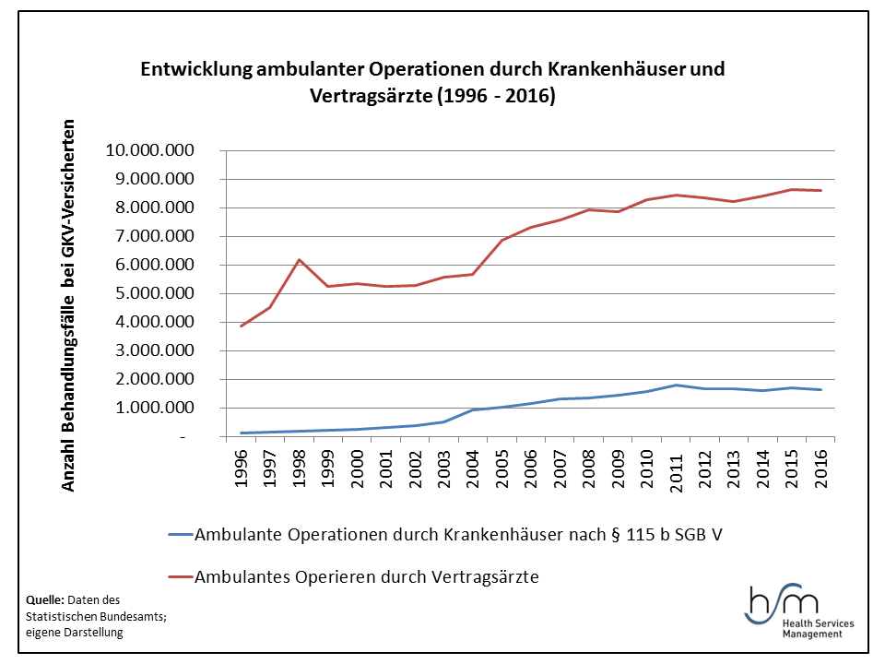
Ambualtne Operationen in Deutschland
https://www.hsm.bwl.uni-muenchen.de/aktuelles/grafiken-der-monate/index.html

Slide 65

IGES-Gutachten (2022)
AOP-Katalog
  Bislang: 2.879 Leistungen gemäß OPS, die ambulant durchgeführt werden können
  Zukunft: plus 2.476 Leistungen, d.h,. Summe von 5.355 Leistungen
  Primär Operationen der Haut, Auge, Muskel- und Skelettsystem

Slide 66
Notaufnahme
Klassische Säulen der Notfallbehandlung
  Kassenärztlicher Bereitschaftsdienst
  Rettungsdienst
  Notaufnahme
  => Verschiebung zur Notaufnahme
Problem:
  Unterfinanzierung (?) der Notaufnahme
  Überlastung der Notaufnahme
Lösung
  Stärkung des kassenärztlichen Bereitschaftsdienstes
  Kassenärztlicher Bereitschaftsdienst im Krankenhaus / Integrierte Notfallzentren
  Gemeinsame Leitstelle (112 / 116117)
  Bessere Finanzierung der Notaufnahme

Slide 67
Finanzierung der Notaufnahme
Fall A: Patient wird in Notaufnahme behandelt, aber nicht aufgenommen
  Abrechnung nach EBM gegenüber KV
Fall B: Patient wird in Notaufnahme behandelt und anschließend in demselben Krankenhaus aufgenommen
  bei der Notfallbehandlung und nahtloser stationärer Behandlung im gleichen Krankenhaus liegt eine einheitliche stationäre Behandlung vor => Notaufnahme Teil der stationären Leistung
Fall C: Patient wird in Notaufnahme behandelt und anschließend in einem anderen Krankenhaus aufgenommen
  bei der Notfallbehandlung und nahtloser stationärer Behandlung im gleichen Krankenhaus liegt keine einheitliche stationäre Behandlung vor => Notaufnahme als ambulante Leistung durch KV zu erstatten
Fall D: Patient wird in Notaufnahme intensivmedizinisch behandelt (Schockraum) und anschließend in einem anderen aufgenommen
  Rechtlich umstritten, Prozesse

Slide 68
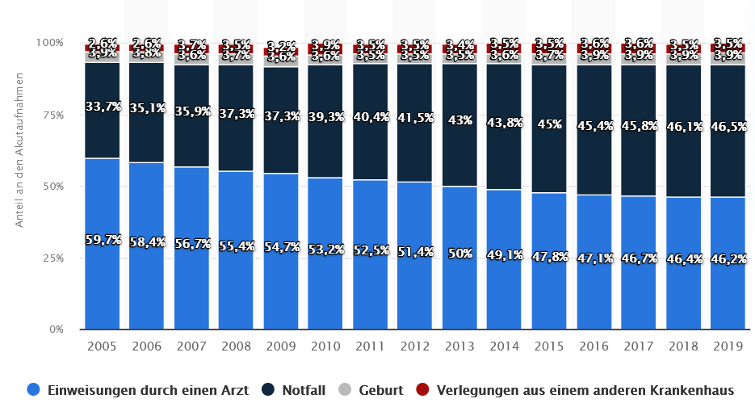
Bedeutung: Aufnahmegrund

Slide 69
1.3.8 Hybrid-DRGs
Sektorengleiche Vergütung
  egal ob ambulant oder stationär: immer dieselbe Pauschale
  § 115b Abs. 4 ( Ambulantes Operieren im Krankenhaus, gemeinsames Budget zur Vergütung der ambulanten Operationsleistungen der Krankenhäuser und der Vertragsärzte)
Referentenentwurf des BMG
  01.01.24:
    Startkatalog mit 244 OPS-Kodes für fünf Leistungsbereiche
      Bestimmte Hernien-Eingriffe
      Entfernung von Harnleitersteinen
      Ovariektomien
      Arthrodesen der Zehengelenke
      Exzision eines Sinus pilonidalis

Slide 70
Hybrid-DRG
…
Referentenentwurf des BMG
  01.01.24: Referentenentwurf
  Abrechnung:
    Vergütung über Fallpauschale (=Hybrid-DRG)
    DRG-Grouper berechnet Hybrid-DRG
    Es sind die für den stationären Sektor gültigen Kodierrichtlinien zu beachten
Gegenwehr: KV
  insb. zu bürokratisch für Vertragsärzte

Slide 71
Hybrid-DRG
Verordnung über eine spezielle sektorengleiche Vergütung (Hybrid-DRG-Verordnung)
  vom 19. Dezember 2023, iKg. 1.1.24
  „Spezielle sektorengleiche Vergütung und Leistungen“
„Die in Anlage 1 genannten Leistungen sind mit einer in Anlage 2 genannten Fallpauschale (Hybrid-DRG) zu vergüten, sofern sich aus dem Definitionshandbuch „aG-DRG German Diagnosis Related Groups Version 2024“ des Instituts für das Entgeltsystem im Krankenhaus vom 28. November 2023*eine Zuordnung der jeweiligen Leistung zu der jeweiligen Hybrid-DRG ergibt. Die Leistung beginnt mit den Maßnahmen zur Operationsvorbereitung und -planung und endet mit dem Abschluss der postoperativen Nachbeobachtung, jeweils in der Einrichtung, in der die Operation durchgeführt wird. Mit der Hybrid-DRG sind alle im Zusammenhang mit der Behandlung des Versicherten mit einer in Anlage 1 genannten Leistung entstandenen Aufwände abgegolten. Die Hybrid-DRG erfolgt unabhängig von der Anzahl der beteiligten Leistungserbringer nur einmalig.“

Slide 72
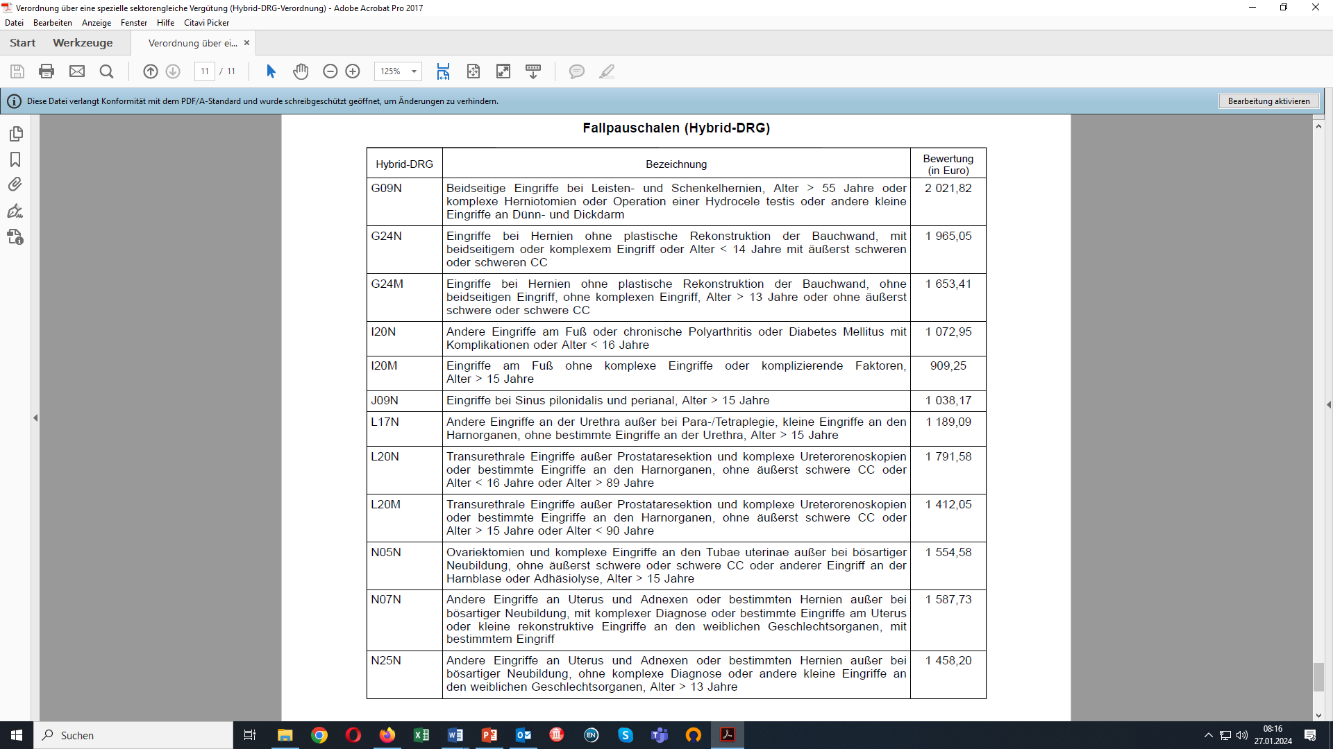


Slide 73
Gliederung
1 Finanzierung
  1.1 Diagnosis Related Groups
    1.1.1 Grundlagen des Klassifizierungssystems
    1.1.2 Betriebswirtschaftliche Herausforderungen
  1.2 Entgeltverhandlung
  1.3 Aktuelle Diskussionen zur Krankenhausfinanzierung
    1.3.1 Reservekapazitäten
    1.3.2 Sicherstellungszuschläge
    1.3.3 Neue Untersuchungs- und Behandlungsmethoden
    1.3.4 Prüfungen durch den medizinischen Dienst
    1.3.5 Finanzierung während der Corona-Pandemie
    1.3.6 Weiterentwicklung des DRG-Systems
    1.3.7 Ambulante Leistungen
    1.3.8 Hybrid-DRGs
  1.4 Sponsoring und Fundraising
  1.5 Finanzierungssurrogate
2 Produktionsfaktoren
…

